Slide 1
Enhanced Long Range (ELR) Mark Symbols Design
Date: 2024-09-08
Authors:
Name | Affiliation | Address | Phone | Email
Leo Montreuil | Broadcom Inc | 16340 W Bernardo Dr, San Diego, CA |  | leo.montreuil@broadcom.com
 |  |  |  | karim.nassiri-toussi@broadcom.com
Karim Nassiri Toussi
Ron Porat |  |  |  | ron.porat@broadcom.com
Rethna Pulikkoonattu
 |  |  |  | rethna@broadcom.com

Slide 2
Introduction
The topic of Enhanced Long Range (ELR) was previously presented to the UHR study group to improve uplink range and address the link budget imbalance between downlink and uplink [1,2].
The goal of introducing the ELR technology in 11bn is to enable long-range reception of single-stream, low-data-rate (1-2 Mbps) PPDUs, even under very low RSSI conditions.
We believe the best approach is for the introduced ELR format to closely follow the standard 11bn/UHR preamble and data formats, minimizing the need for entirely new detection, modulation, and coding schemes. This enables most existing transmitter and receiver designs to be reused with only minor modifications.
This presentation mainly focus on the design of the ELR preamble, where we propose the introduction of ELR-Mark symbols to enhance ELR detection.

Slide 3
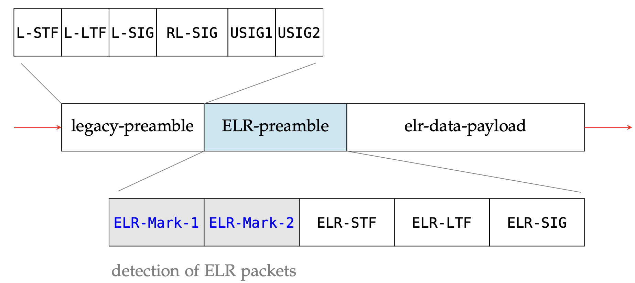
Enhanced Long Range (ELR) Preamble
It is suggested to restrict the ELR PPDU within 20 MHz bandwidth [1]
The LSIG, R-LSIG, USIG1, and USIG2 fields follow the standard UHR format, except for the USIG contents, which are uniquely configured to signal ELR
Following the USIG, two ELR-Mark symbols with the same format as L-LTF are transmitted, with the specific details outlined in the subsequent slides
ELR-STF/LTF/SIG design is TBD

Slide 4
Why ELR-Mark Symbols?
The 802.11ax introduced power boost for the L-STF and L-LTF fields, but the expected gains in preamble detection were not fully realized, as the method depended on auto-correlation of unknown incoming signals, limiting the detection performance for both standard 802.11ax and Extended Range (ER).
For 802.11bn, in the ELR preamble, we propose to introduce two ELR-Mark symbols with a predefined tone pattern.
  By leveraging channel estimation from the boosted L-LTF, ELR-Mark symbols can be detected through cross-correlation with the known pattern in the frequency domain, enabling coherent combining across receiving antennas.
  The ELR Mark symbol sequences can be designed to optimize detection performances (minimize missed and false detection probabilities).
  ELR-Mark symbols are positioned after LSIG, R-LSIG, and UHR USIG to ensure that third-party non-ELR STAs can correctly decode the USIG and take appropriate actions.
  In scenarios with very low SNR (typical operating conditions for ELR), where LSIG, R-LSIG, and USIG cannot be reliably decoded, an ELR receiver can still detect the ELR-Mark symbols and proceed.

Slide 5
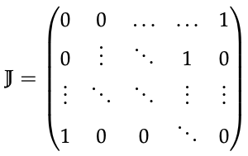

ELR Mark Symbols (1)
ELR Mark consists of 2-OFDM symbols (ELR-Mark1 and ELR-Mark2), which serve two purposes
  Classify ELR-PPDU
  Carry BSS color information (64 BSS colors necessitates 64 orthogonal sequences)
Each OFDM symbol will comprise a 52-tone block consisting of four pilot tones and 48 data tones, with the 48 data tones carrying the ELR mark sequence. Each symbol will have duration of 4μS (i.e., 3.2μS + GI=0.8μS).
The ELR mark is defined in the form of duo-binary sequence block of 48 elements, which are mapped to Q-BPSK symbols (i.e., ±j). The pilots in the ELR symbols are BPSK modulated (i.e., ±1).
ELR Mark Matrix: The 64x96 orthogonal matrix H́ is built from a 32x48 orthogonal matrix H through:
where, each row of H́ is deemed such that the first 48 elements correspond to Mark1 and the second 48 entries fills the data tones of Mark2. 𝕁 is 48x48 exchange matrix [3].
Note: Multiplying with exchange matrix 𝕁 may be implemented by reversal of columns (e.g., MATLAB syntax).
H_{64x96} = [ +H_{32x48} , +H_{32x48}(:,48:-1:1)
+H_{32x48} , -H_{32x48}(:,48:-1:1) ]

Slide 6
ELR Mark Symbols (2)
The rows 1 to 64 of matrix H́ correspond to BSS colors 1 to 64. Columns 1 to 48 of H́ are transmitted on the data portion (48 tones) of the first symbol (mark1), while columns 49 to 96 are transmitted on the data portion (48 tones) of the second symbol (mark2).
H́ is an orthogonal matrix.
Detection performance, especially the probability of missed detection and probability of false alarms, must be acceptable at low SNR levels, down to -9 dB. Since the leading cause of false alarms is OBSS interference (misclassifying to an incorrect but legitimate ELR Mark sequence), minimizing the worst-case false alarm probability is crucial for robust ELR performance.
A lower PAPR is preferred for the ELR sequence to enhance transmitter efficiency.

Slide 7
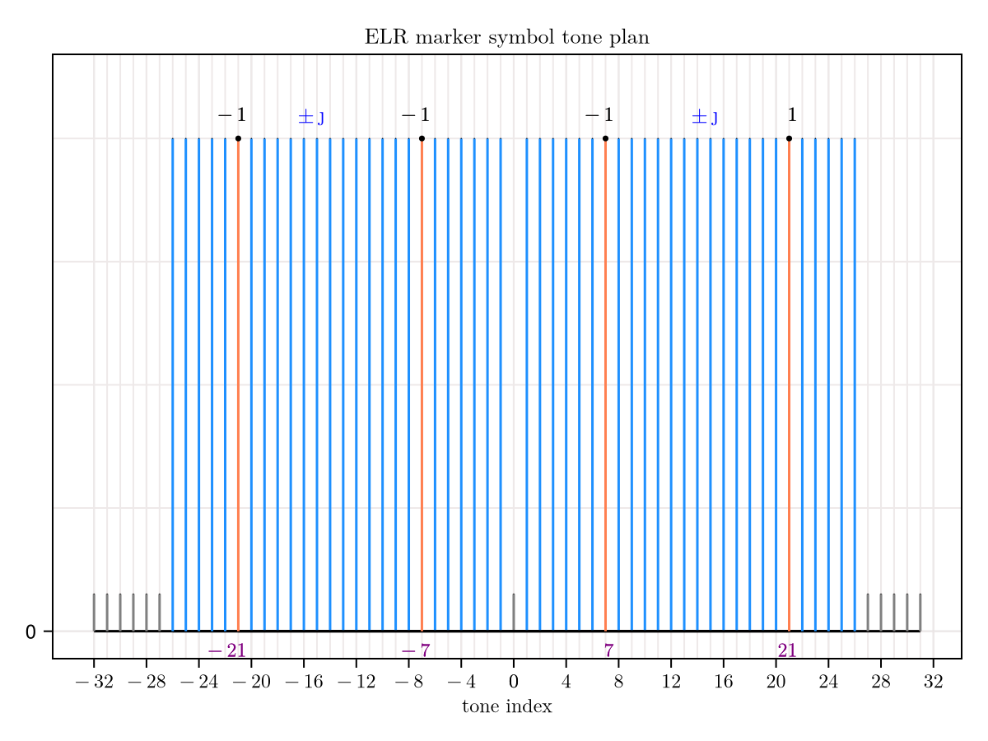
ELR marker tone plan (Q-BPSK)
ELR mark sequence is composite of two OFDM symbols (48 data tones and 4 pilots)
The data tones are Q-BPSK mapped, and pilots are modulated using BPSK

Slide 8
Q-BPSK-32x48 ELR mark base Matrix, H
[
-1,-1,-1,-1,1,-1,-1,-1,-1,1,1,-1,1,-1,1,-1,-1,-1,1,1,-1,1,1,-1,-1,1,-1,-1,1,1,1,-1,1,-1,1,-1,-1,1,1,1,1,-1,1,1,1,1,1,-1
1,-1,-1,-1,-1,1,1,-1,1,-1,1,-1,-1,-1,1,1,-1,1,1,-1,-1,1,-1,-1,1,1,1,-1,1,-1,1,-1,-1,1,1,1,1,-1,1,1,1,1,1,-1,-1,-1,-1,-1
-1,-1,-1,-1,1,1,-1,1,-1,1,-1,-1,-1,1,1,-1,1,1,-1,-1,1,-1,-1,1,1,1,-1,1,-1,1,-1,-1,1,1,1,1,-1,1,1,1,1,1,-1,-1,-1,-1,1,-1
-1,-1,-1,1,1,-1,1,-1,1,-1,-1,-1,1,1,-1,1,1,-1,-1,1,-1,-1,1,1,1,-1,1,-1,1,-1,-1,1,1,1,1,-1,1,1,1,1,1,-1,-1,-1,-1,1,-1,-1
-1,-1,1,1,-1,1,-1,1,-1,-1,-1,1,1,-1,1,1,-1,-1,1,-1,-1,1,1,1,-1,1,-1,1,-1,-1,1,1,1,1,-1,1,1,1,1,1,-1,-1,-1,-1,1,-1,-1,-1
-1,1,1,-1,1,-1,1,-1,-1,-1,1,1,-1,1,1,-1,-1,1,-1,-1,1,1,1,-1,1,-1,1,-1,-1,1,1,1,1,-1,1,1,1,1,1,-1,-1,-1,-1,1,-1,-1,-1,-1
1,1,-1,1,-1,1,-1,-1,-1,1,1,-1,1,1,-1,-1,1,-1,-1,1,1,1,-1,1,-1,1,-1,-1,1,1,1,1,-1,1,1,1,1,1,-1,-1,-1,-1,1,-1,-1,-1,-1,-1
1,-1,1,-1,1,-1,-1,-1,1,1,-1,1,1,-1,-1,1,-1,-1,1,1,1,-1,1,-1,1,-1,-1,1,1,1,1,-1,1,1,1,1,1,-1,-1,-1,-1,1,-1,-1,-1,-1,1,-1
1,-1,1,-1,-1,-1,1,1,-1,1,1,-1,-1,1,-1,-1,1,1,1,-1,1,-1,1,-1,-1,1,1,1,1,-1,1,1,1,1,1,-1,-1,-1,-1,1,-1,-1,-1,-1,1,1,-1,-1
-1,1,-1,-1,-1,1,1,-1,1,1,-1,-1,1,-1,-1,1,1,1,-1,1,-1,1,-1,-1,1,1,1,1,-1,1,1,1,1,1,-1,-1,-1,-1,1,-1,-1,-1,-1,1,1,-1,1,-1
1,-1,-1,-1,1,1,-1,1,1,-1,-1,1,-1,-1,1,1,1,-1,1,-1,1,-1,-1,1,1,1,1,-1,1,1,1,1,1,-1,-1,-1,-1,1,-1,-1,-1,-1,1,1,-1,1,-1,-1
-1,-1,-1,1,1,-1,1,1,-1,-1,1,-1,-1,1,1,1,-1,1,-1,1,-1,-1,1,1,1,1,-1,1,1,1,1,1,-1,-1,-1,-1,1,-1,-1,-1,-1,1,1,-1,1,-1,1,-1
-1,-1,1,1,-1,1,1,-1,-1,1,-1,-1,1,1,1,-1,1,-1,1,-1,-1,1,1,1,1,-1,1,1,1,1,1,-1,-1,-1,-1,1,-1,-1,-1,-1,1,1,-1,1,-1,1,-1,-1
-1,1,1,-1,1,1,-1,-1,1,-1,-1,1,1,1,-1,1,-1,1,-1,-1,1,1,1,1,-1,1,1,1,1,1,-1,-1,-1,-1,1,-1,-1,-1,-1,1,1,-1,1,-1,1,-1,-1,-1
1,1,-1,1,1,-1,-1,1,-1,-1,1,1,1,-1,1,-1,1,-1,-1,1,1,1,1,-1,1,1,1,1,1,-1,-1,-1,-1,1,-1,-1,-1,-1,1,1,-1,1,-1,1,-1,-1,-1,-1
-1,1,1,-1,-1,1,-1,-1,1,1,1,-1,1,-1,1,-1,-1,1,1,1,1,-1,1,1,1,1,1,-1,-1,-1,-1,1,-1,-1,-1,-1,1,1,-1,1,-1,1,-1,-1,-1,1,1,-1
-1,-1,1,-1,-1,1,1,1,-1,1,-1,1,-1,-1,1,1,1,1,-1,1,1,1,1,1,-1,-1,-1,-1,1,-1,-1,-1,-1,1,1,-1,1,-1,1,-1,-1,-1,1,1,-1,1,1,-1
-1,1,-1,-1,1,1,1,-1,1,-1,1,-1,-1,1,1,1,1,-1,1,1,1,1,1,-1,-1,-1,-1,1,-1,-1,-1,-1,1,1,-1,1,-1,1,-1,-1,-1,1,1,-1,1,1,-1,-1
1,-1,-1,1,1,1,-1,1,-1,1,-1,-1,1,1,1,1,-1,1,1,1,1,1,-1,-1,-1,-1,1,-1,-1,-1,-1,1,1,-1,1,-1,1,-1,-1,-1,1,1,-1,1,1,-1,-1,-1
-1,-1,1,1,1,-1,1,-1,1,-1,-1,1,1,1,1,-1,1,1,1,1,1,-1,-1,-1,-1,1,-1,-1,-1,-1,1,1,-1,1,-1,1,-1,-1,-1,1,1,-1,1,1,-1,-1,1,-1
-1,1,1,1,-1,1,-1,1,-1,-1,1,1,1,1,-1,1,1,1,1,1,-1,-1,-1,-1,1,-1,-1,-1,-1,1,1,-1,1,-1,1,-1,-1,-1,1,1,-1,1,1,-1,-1,1,-1,-1
1,1,1,-1,1,-1,1,-1,-1,1,1,1,1,-1,1,1,1,1,1,-1,-1,-1,-1,1,-1,-1,-1,-1,1,1,-1,1,-1,1,-1,-1,-1,1,1,-1,1,1,-1,-1,1,-1,-1,-1
1,1,-1,1,-1,1,-1,-1,1,1,1,1,-1,1,1,1,1,1,-1,-1,-1,-1,1,-1,-1,-1,-1,1,1,-1,1,-1,1,-1,-1,-1,1,1,-1,1,1,-1,-1,1,-1,-1,1,-1
1,-1,1,-1,1,-1,-1,1,1,1,1,-1,1,1,1,1,1,-1,-1,-1,-1,1,-1,-1,-1,-1,1,1,-1,1,-1,1,-1,-1,-1,1,1,-1,1,1,-1,-1,1,-1,-1,1,1,-1
-1,1,-1,1,-1,-1,1,1,1,1,-1,1,1,1,1,1,-1,-1,-1,-1,1,-1,-1,-1,-1,1,1,-1,1,-1,1,-1,-1,-1,1,1,-1,1,1,-1,-1,1,-1,-1,1,1,1,-1
1,-1,1,-1,-1,1,1,1,1,-1,1,1,1,1,1,-1,-1,-1,-1,1,-1,-1,-1,-1,1,1,-1,1,-1,1,-1,-1,-1,1,1,-1,1,1,-1,-1,1,-1,-1,1,1,1,-1,-1
-1,-1,1,1,1,1,-1,1,1,1,1,1,-1,-1,-1,-1,1,-1,-1,-1,-1,1,1,-1,1,-1,1,-1,-1,-1,1,1,-1,1,1,-1,-1,1,-1,-1,1,1,1,-1,1,-1,1,-1
-1,1,1,1,1,-1,1,1,1,1,1,-1,-1,-1,-1,1,-1,-1,-1,-1,1,1,-1,1,-1,1,-1,-1,-1,1,1,-1,1,1,-1,-1,1,-1,-1,1,1,1,-1,1,-1,1,-1,-1
1,1,1,1,-1,1,1,1,1,1,-1,-1,-1,-1,1,-1,-1,-1,-1,1,1,-1,1,-1,1,-1,-1,-1,1,1,-1,1,1,-1,-1,1,-1,-1,1,1,1,-1,1,-1,1,-1,-1,-1
1,1,1,-1,1,1,1,1,1,-1,-1,-1,-1,1,-1,-1,-1,-1,1,1,-1,1,-1,1,-1,-1,-1,1,1,-1,1,1,-1,-1,1,-1,-1,1,1,1,-1,1,-1,1,-1,-1,1,-1
1,-1,1,1,1,1,1,-1,-1,-1,-1,1,-1,-1,-1,-1,1,1,-1,1,-1,1,-1,-1,-1,1,1,-1,1,1,-1,-1,1,-1,-1,1,1,1,-1,1,-1,1,-1,-1,1,1,1,-1
1,1,1,1,1,-1,-1,-1,-1,1,-1,-1,-1,-1,1,1,-1,1,-1,1,-1,-1,-1,1,1,-1,1,1,-1,-1,1,-1,-1,1,1,1,-1,1,-1,1,-1,-1,1,1,1,1,-1,-1]

Slide 9
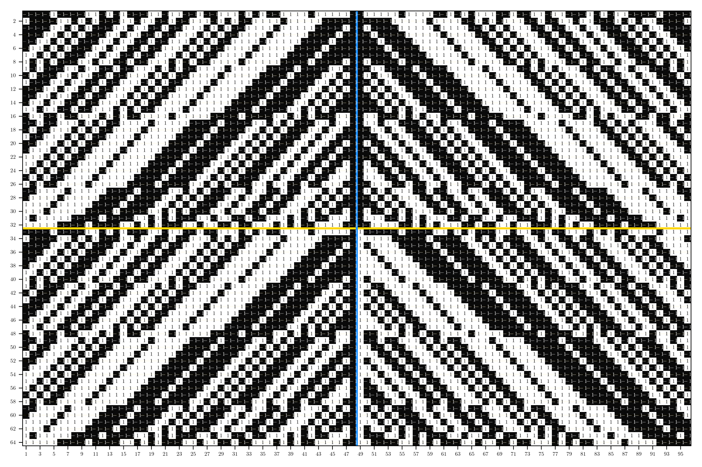
The 64x96 Q-BPSK-ELR-mark Matrix, H́

Slide 10
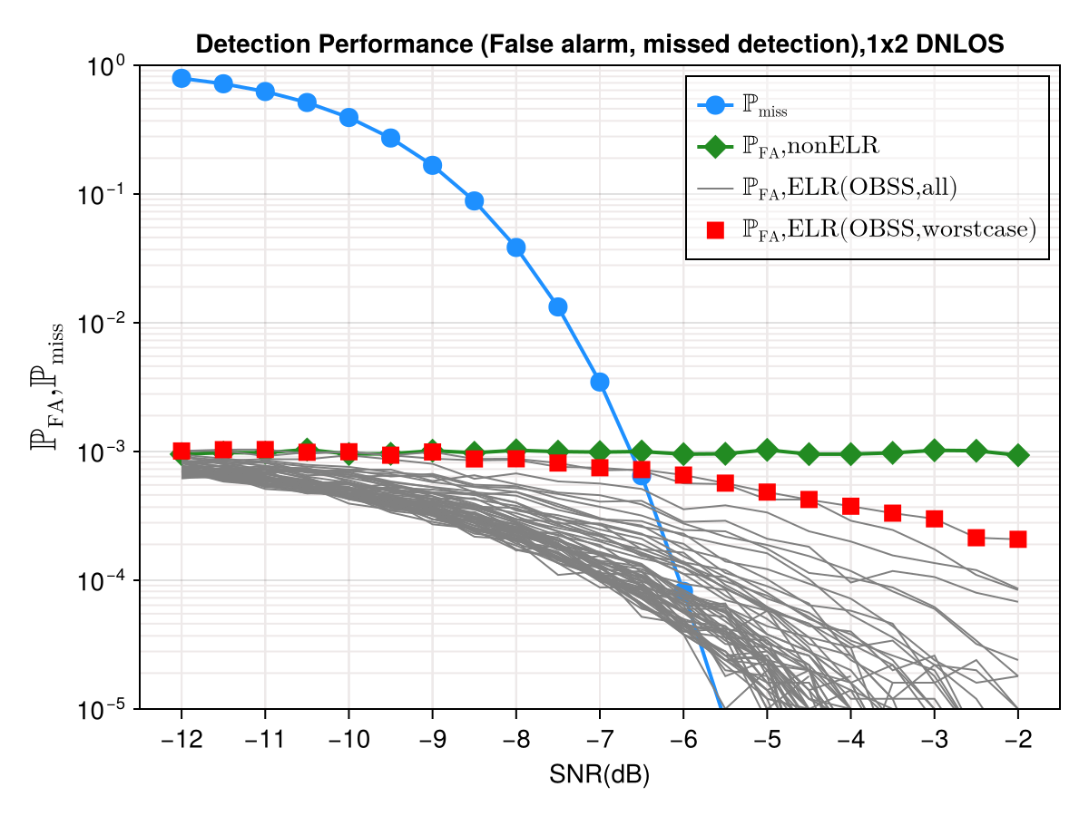
Detection Performance : 1x2 D-NLOS
No RF impairments

Slide 11
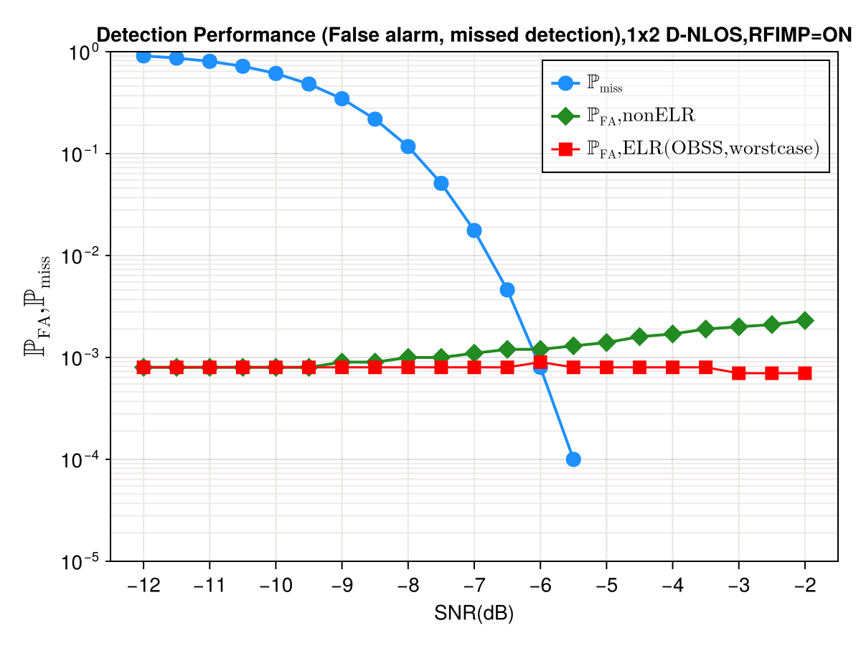
Detection Performance : 1x2 D-NLOS
With residual CFO

Slide 12
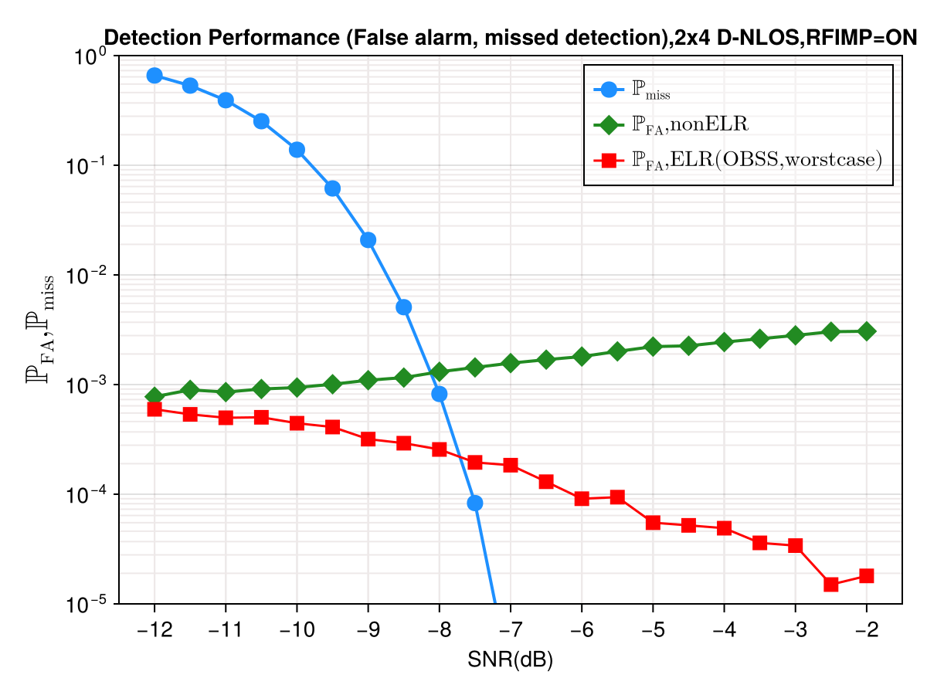
Detection Performance : 2x4 D-NLOS
With residual CFO

Slide 13
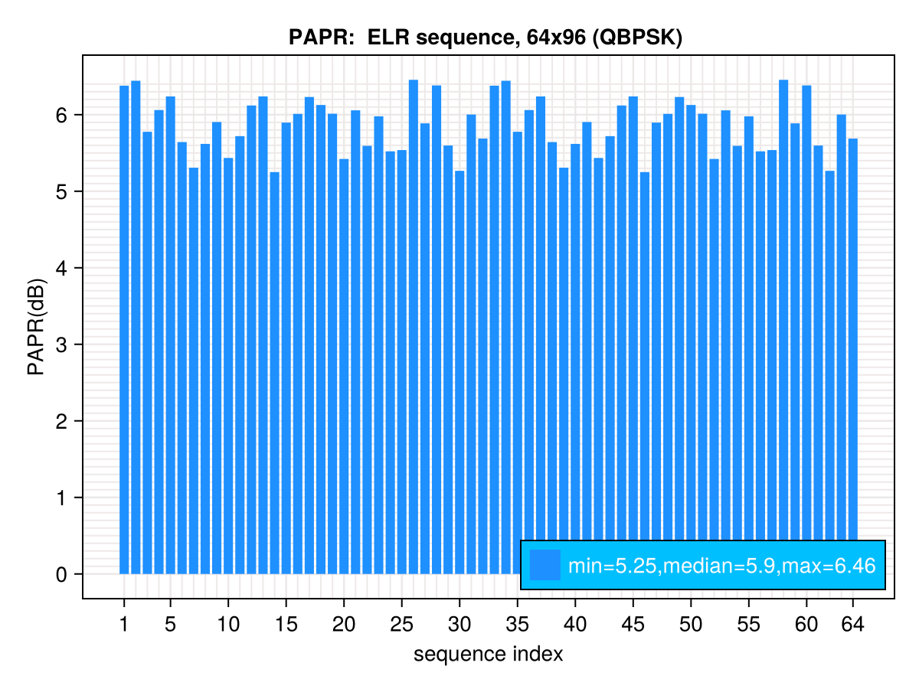
H́: PAPR of the ELR marker sequence (Q-BPSK)

Slide 14
Conclusions
We proposed an ELR preamble design which includes two ELR-Mark symbols to facilitate improved ELR detection.
We proposed orthogonal 64x96 Q-BPSK matrix sequences for the ELR marker, which offer strong detection properties while maintaining a lower desired PAPR.
The 64x96 ELR mark matrix is derived from a more compact 32x48 matrix, allowing for efficient storage management.

Slide 15
References
“Design Targets and Considerations for Enhanced Long Range”, IEEE 802.11-24/0873r2
“An Enhanced Long Range PPDU”, IEEE 802.11-24/0921r0
Wikipedia, The Free Encyclopedia, s.v. " Exchange matrix," (accessed September 7, 2024), https://en.wikipedia.org/wiki/Exchange_matrix

Slide 16
Straw Poll -1
Do you support using ELR Mark symbols that consist of two 1x OFDM symbols?
  Each symbol will have duration of 4μS (3.2μS + GI=0.8μS).

Slide 17
Straw Poll -2
Do you support using ELR Mark symbols with the following tone mapping?
  The 48 data tones are Q-BPSK mapped
  The pilots follow BPSK mapping (as in L-LTF)

Slide 18
Straw Poll -3
Do you support adopting the ELR Mark sequence design as described by the matrix H.
H=[
-1,-1,-1,-1,1,-1,-1,-1,-1,1,1,-1,1,-1,1,-1,-1,-1,1,1,-1,1,1,-1,-1,1,-1,-1,1,1,1,-1,1,-1,1,-1,-1,1,1,1,1,-1,1,1,1,1,1,-1
1,-1,-1,-1,-1,1,1,-1,1,-1,1,-1,-1,-1,1,1,-1,1,1,-1,-1,1,-1,-1,1,1,1,-1,1,-1,1,-1,-1,1,1,1,1,-1,1,1,1,1,1,-1,-1,-1,-1,-1
-1,-1,-1,-1,1,1,-1,1,-1,1,-1,-1,-1,1,1,-1,1,1,-1,-1,1,-1,-1,1,1,1,-1,1,-1,1,-1,-1,1,1,1,1,-1,1,1,1,1,1,-1,-1,-1,-1,1,-1
-1,-1,-1,1,1,-1,1,-1,1,-1,-1,-1,1,1,-1,1,1,-1,-1,1,-1,-1,1,1,1,-1,1,-1,1,-1,-1,1,1,1,1,-1,1,1,1,1,1,-1,-1,-1,-1,1,-1,-1
-1,-1,1,1,-1,1,-1,1,-1,-1,-1,1,1,-1,1,1,-1,-1,1,-1,-1,1,1,1,-1,1,-1,1,-1,-1,1,1,1,1,-1,1,1,1,1,1,-1,-1,-1,-1,1,-1,-1,-1
-1,1,1,-1,1,-1,1,-1,-1,-1,1,1,-1,1,1,-1,-1,1,-1,-1,1,1,1,-1,1,-1,1,-1,-1,1,1,1,1,-1,1,1,1,1,1,-1,-1,-1,-1,1,-1,-1,-1,-1
1,1,-1,1,-1,1,-1,-1,-1,1,1,-1,1,1,-1,-1,1,-1,-1,1,1,1,-1,1,-1,1,-1,-1,1,1,1,1,-1,1,1,1,1,1,-1,-1,-1,-1,1,-1,-1,-1,-1,-1
1,-1,1,-1,1,-1,-1,-1,1,1,-1,1,1,-1,-1,1,-1,-1,1,1,1,-1,1,-1,1,-1,-1,1,1,1,1,-1,1,1,1,1,1,-1,-1,-1,-1,1,-1,-1,-1,-1,1,-1
1,-1,1,-1,-1,-1,1,1,-1,1,1,-1,-1,1,-1,-1,1,1,1,-1,1,-1,1,-1,-1,1,1,1,1,-1,1,1,1,1,1,-1,-1,-1,-1,1,-1,-1,-1,-1,1,1,-1,-1
-1,1,-1,-1,-1,1,1,-1,1,1,-1,-1,1,-1,-1,1,1,1,-1,1,-1,1,-1,-1,1,1,1,1,-1,1,1,1,1,1,-1,-1,-1,-1,1,-1,-1,-1,-1,1,1,-1,1,-1
1,-1,-1,-1,1,1,-1,1,1,-1,-1,1,-1,-1,1,1,1,-1,1,-1,1,-1,-1,1,1,1,1,-1,1,1,1,1,1,-1,-1,-1,-1,1,-1,-1,-1,-1,1,1,-1,1,-1,-1
-1,-1,-1,1,1,-1,1,1,-1,-1,1,-1,-1,1,1,1,-1,1,-1,1,-1,-1,1,1,1,1,-1,1,1,1,1,1,-1,-1,-1,-1,1,-1,-1,-1,-1,1,1,-1,1,-1,1,-1
-1,-1,1,1,-1,1,1,-1,-1,1,-1,-1,1,1,1,-1,1,-1,1,-1,-1,1,1,1,1,-1,1,1,1,1,1,-1,-1,-1,-1,1,-1,-1,-1,-1,1,1,-1,1,-1,1,-1,-1
-1,1,1,-1,1,1,-1,-1,1,-1,-1,1,1,1,-1,1,-1,1,-1,-1,1,1,1,1,-1,1,1,1,1,1,-1,-1,-1,-1,1,-1,-1,-1,-1,1,1,-1,1,-1,1,-1,-1,-1
1,1,-1,1,1,-1,-1,1,-1,-1,1,1,1,-1,1,-1,1,-1,-1,1,1,1,1,-1,1,1,1,1,1,-1,-1,-1,-1,1,-1,-1,-1,-1,1,1,-1,1,-1,1,-1,-1,-1,-1
-1,1,1,-1,-1,1,-1,-1,1,1,1,-1,1,-1,1,-1,-1,1,1,1,1,-1,1,1,1,1,1,-1,-1,-1,-1,1,-1,-1,-1,-1,1,1,-1,1,-1,1,-1,-1,-1,1,1,-1
-1,-1,1,-1,-1,1,1,1,-1,1,-1,1,-1,-1,1,1,1,1,-1,1,1,1,1,1,-1,-1,-1,-1,1,-1,-1,-1,-1,1,1,-1,1,-1,1,-1,-1,-1,1,1,-1,1,1,-1
-1,1,-1,-1,1,1,1,-1,1,-1,1,-1,-1,1,1,1,1,-1,1,1,1,1,1,-1,-1,-1,-1,1,-1,-1,-1,-1,1,1,-1,1,-1,1,-1,-1,-1,1,1,-1,1,1,-1,-1
1,-1,-1,1,1,1,-1,1,-1,1,-1,-1,1,1,1,1,-1,1,1,1,1,1,-1,-1,-1,-1,1,-1,-1,-1,-1,1,1,-1,1,-1,1,-1,-1,-1,1,1,-1,1,1,-1,-1,-1
-1,-1,1,1,1,-1,1,-1,1,-1,-1,1,1,1,1,-1,1,1,1,1,1,-1,-1,-1,-1,1,-1,-1,-1,-1,1,1,-1,1,-1,1,-1,-1,-1,1,1,-1,1,1,-1,-1,1,-1
-1,1,1,1,-1,1,-1,1,-1,-1,1,1,1,1,-1,1,1,1,1,1,-1,-1,-1,-1,1,-1,-1,-1,-1,1,1,-1,1,-1,1,-1,-1,-1,1,1,-1,1,1,-1,-1,1,-1,-1
1,1,1,-1,1,-1,1,-1,-1,1,1,1,1,-1,1,1,1,1,1,-1,-1,-1,-1,1,-1,-1,-1,-1,1,1,-1,1,-1,1,-1,-1,-1,1,1,-1,1,1,-1,-1,1,-1,-1,-1
1,1,-1,1,-1,1,-1,-1,1,1,1,1,-1,1,1,1,1,1,-1,-1,-1,-1,1,-1,-1,-1,-1,1,1,-1,1,-1,1,-1,-1,-1,1,1,-1,1,1,-1,-1,1,-1,-1,1,-1
1,-1,1,-1,1,-1,-1,1,1,1,1,-1,1,1,1,1,1,-1,-1,-1,-1,1,-1,-1,-1,-1,1,1,-1,1,-1,1,-1,-1,-1,1,1,-1,1,1,-1,-1,1,-1,-1,1,1,-1
-1,1,-1,1,-1,-1,1,1,1,1,-1,1,1,1,1,1,-1,-1,-1,-1,1,-1,-1,-1,-1,1,1,-1,1,-1,1,-1,-1,-1,1,1,-1,1,1,-1,-1,1,-1,-1,1,1,1,-1
1,-1,1,-1,-1,1,1,1,1,-1,1,1,1,1,1,-1,-1,-1,-1,1,-1,-1,-1,-1,1,1,-1,1,-1,1,-1,-1,-1,1,1,-1,1,1,-1,-1,1,-1,-1,1,1,1,-1,-1
-1,-1,1,1,1,1,-1,1,1,1,1,1,-1,-1,-1,-1,1,-1,-1,-1,-1,1,1,-1,1,-1,1,-1,-1,-1,1,1,-1,1,1,-1,-1,1,-1,-1,1,1,1,-1,1,-1,1,-1
-1,1,1,1,1,-1,1,1,1,1,1,-1,-1,-1,-1,1,-1,-1,-1,-1,1,1,-1,1,-1,1,-1,-1,-1,1,1,-1,1,1,-1,-1,1,-1,-1,1,1,1,-1,1,-1,1,-1,-1
1,1,1,1,-1,1,1,1,1,1,-1,-1,-1,-1,1,-1,-1,-1,-1,1,1,-1,1,-1,1,-1,-1,-1,1,1,-1,1,1,-1,-1,1,-1,-1,1,1,1,-1,1,-1,1,-1,-1,-1
1,1,1,-1,1,1,1,1,1,-1,-1,-1,-1,1,-1,-1,-1,-1,1,1,-1,1,-1,1,-1,-1,-1,1,1,-1,1,1,-1,-1,1,-1,-1,1,1,1,-1,1,-1,1,-1,-1,1,-1
1,-1,1,1,1,1,1,-1,-1,-1,-1,1,-1,-1,-1,-1,1,1,-1,1,-1,1,-1,-1,-1,1,1,-1,1,1,-1,-1,1,-1,-1,1,1,1,-1,1,-1,1,-1,-1,1,1,1,-1
1,1,1,1,1,-1,-1,-1,-1,1,-1,-1,-1,-1,1,1,-1,1,-1,1,-1,-1,-1,1,1,-1,1,1,-1,-1,1,-1,-1,1,1,1,-1,1,-1,1,-1,-1,1,1,1,1,-1,-1]

Slide 19
Appendix

Slide 20
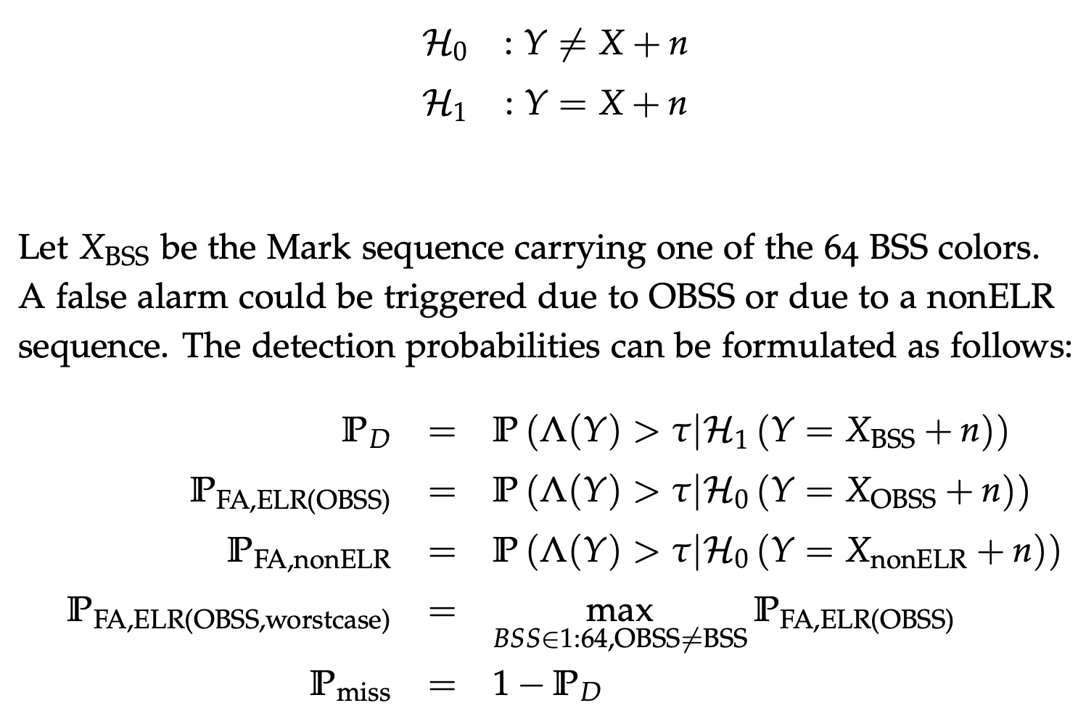
Detection metrics
The sequence detection can be formulated as hypothesis testing problem
The decision metric Λ(Y) under the true/false hypothesis are compared with a threshold τ to decide a correct/false detection.
  False detection can be triggered due to noise (n), non-ELR signal or a mismatched BSS color (OBSS)

